Slide 1
Αναπτυξιακή Ψυχολογία (Θ)
Ανοικτά Ακαδημαϊκά Μαθήματα στο ΤΕΙ Αθήνας
Ενότητα 3: Ο αναπτυσσόμενος οργανισμός στο προγενετικό περιβάλλον
Δρ. Κατερίνα Μανιαδάκη, Ψυχολόγος
Τμήμα Κοινωνικής Εργασίας
Το περιεχόμενο του μαθήματος διατίθεται με άδεια Creative Commons εκτός και αν αναφέρεται διαφορετικά | Το έργο υλοποιείται στο πλαίσιο του Επιχειρησιακού Προγράμματος «Εκπαίδευση και Δια Βίου Μάθηση» και συγχρηματοδοτείται από την Ευρωπαϊκή Ένωση (Ευρωπαϊκό Κοινωνικό Ταμείο) και από εθνικούς πόρους.

Slide 2
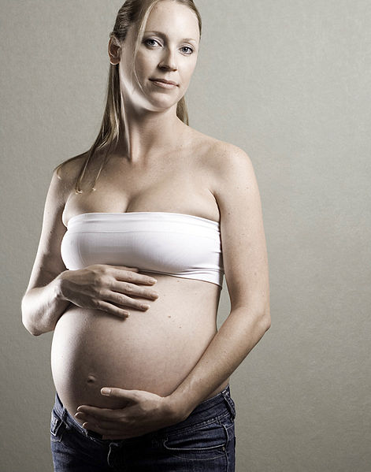
Η εγκυμοσύνη είναι ένα βιολογικό και ψυχολογικό ταξίδι
“Pregnant woman (1)”, από
Amada44 διαθέσιμο με άδεια CC BY 2.0

Slide 3
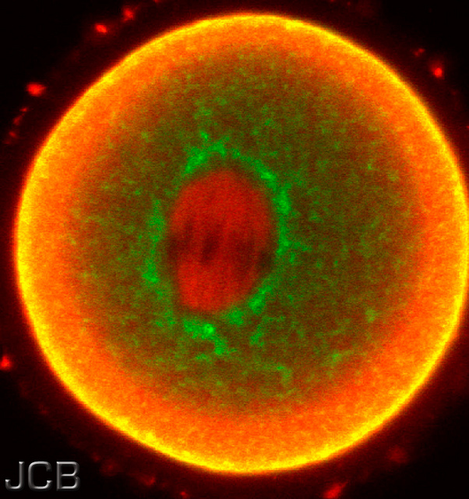
Οι βιολογικοί υπεύθυνοι!
“Sperm-egg”, από
Cropbot διαθέσιμο ως κοινό κτήμα
“Vol. 200, Issue 5: etoc 2”, από
The Journal of Cell Biology διαθέσιμο με άδεια CC BY-NC-SA 2.0

Slide 4
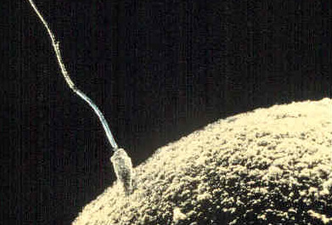
Περίοδοι της προγεννητικής ανάπτυξης (1 από 3)
Βλαστική περίοδος (σύλληψη έως 3η εβδομάδα)
Αρχίζει όταν ενώνονται τα γενετικά κύτταρα του πατέρα και της μητέρας και διαρκεί έως ότου το γονιμοποιημένο ωάριο προσκολληθεί στα τοιχώματα της μήτρας.
“Sperm-egg”, από
Cropbot διαθέσιμο ως κοινό κτήμα

Slide 5
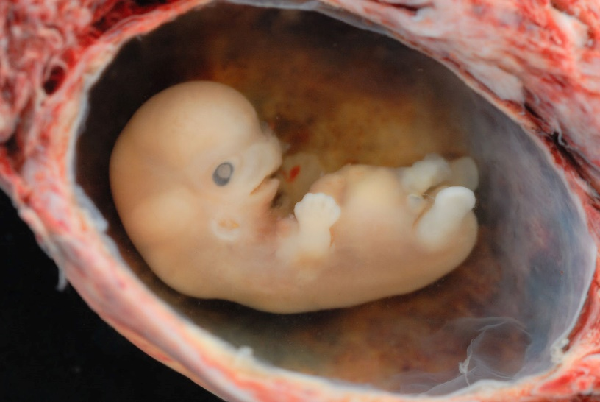
Περίοδοι της προγεννητικής ανάπτυξης (2 από 3)
Πρώτη εμβρυϊκή περίοδος (3η έως 8η εβδομάδα)
Διαρκεί από τη στιγμή που ο οργανισμός εγκαθίσταται στη μήτρα έως το τέλος της 8ης εβδομάδας, όταν όλα τα βασικά όργανα έχουν πάρει ένα αδρό σχήμα.
“Human Embryo - Approximately 8 weeks estimated gestational age”, από
Jacopo Werther διαθέσιμο με άδεια CC BY 2.0

Slide 6
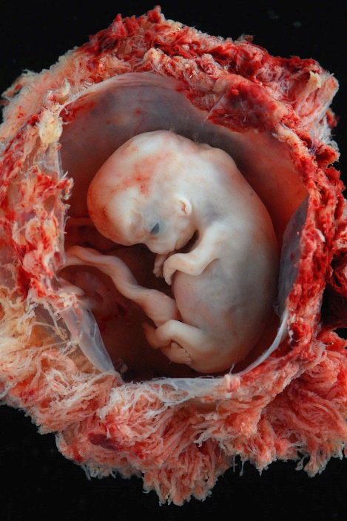
Περίοδοι της προγεννητικής ανάπτυξης (3 από 3)
Δεύτερη εμβρυϊκή περίοδος (9η εβδομάδα έως γέννηση)
Αρχίζει με τις πρώτες ενδείξεις σκλήρυνσης των οστών και συνεχίζεται έως τη γέννηση.
“Embryo - approximately 8 weeks from conception, 10 weeks estimated gestational age from LMP”, από
Jacopo Werther διαθέσιμο με άδεια CC BY-SA 2.0

Slide 7
H κρισιμότητα της βλαστικής περιόδου
Εάν ο νέος οργανισμός εισχωρήσει στη μήτρα πολύ νωρίς, το περιβάλλον της μήτρας δεν θα είναι έτοιμο και ο νέος οργανισμός θα καταστραφεί.
Στις πρώτες οκτώ με δέκα μέρες μετά τη σύλληψη, το γονιμοποιημένο ωάριο μετακινείται αργά από τη σάλπιγγα προς τη μήτρα.
Εάν ο νέος οργανισμός εισχωρήσει στη μήτρα πολύ νωρίς, το περιβάλλον της μήτρας δεν θα είναι έτοιμο και ο νέος οργανισμός θα καταστραφεί.

Slide 8
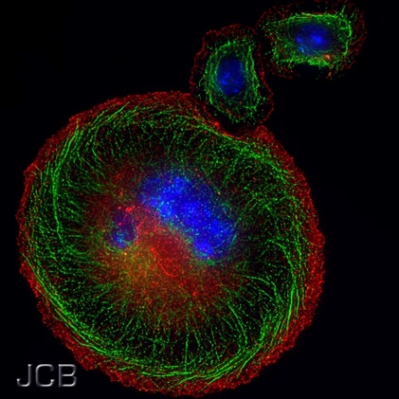
H ανάπτυξη του εμβρύου 24 ώρες έως 3 μέρες μετά τη γονιμοποίηση
Αρχίζει η σχίση (μιτωτική διαίρεση) του ζυγώτη, ο οποίος χωρίζεται και παράγει δύο θυγατρικά κύτταρα.
Από 1,5 έως 3 ημέρες μετά τη γονιμοποίηση, η μιτωτική διαίρεση συνεχίζεται. Με αυτόν τον περιοδικό διπλασιασμό, ο αναπτυσσόμενος οργανισμός, φτάνοντας στη μήτρα, αποτελείται ήδη από εκατοντάδες κύτταρα.
“Mitosis”, από
The Journal of Cell Biology διαθέσιμο με άδεια CC BY-NC-SA 2.0

Slide 9
H ανάπτυξη του εμβρύου 5 έως 6 ημέρες μετά τη γονιμοποίηση
Διαμορφώνεται μία νέα δομή, η βλαστοκύστη
Βλαστοκύστη
Τροφοβλάστη
εξωτερικό στρώμα κυττάρων
Εσωτερική κυτταρική μάζα
Πλακούντας
Αμνιακός σάκος
Ομφάλιος λώρος
Το ίδιο το έμβρυο

Slide 10
H ανάπτυξη του εμβρύου (1 από 6)
soc.hawaii.edu

Slide 11
Με ποια διαδικασία πραγματοποιείται η μεταμόρφωση του ζυγώτη;
Προσχηματισμός
Κατά το 18ο αι. επικρατούσε η αντίληψη ότι το πρώτο κύτταρο που δημιουργείται κατά τη σύλληψη περιέχει ήδη σχηματισμένα μικροσκοπικά όργανα και ότι δεν αναπτύσσονται νέες μορφές γιατί υπάρχουν από την αρχή.
Επιγένεση
Οι σύγχρονοι εμβρυολόγοι υποστηρίζουν ότι κάθε νέα μορφή δημιουργείται σταδιακά μέσα από τις αλληλεπιδράσεις που πραγματοποιούνται μεταξύ της προηγούμενης μορφής και του περιβάλλοντός της.

Slide 12
Το τέλος της βλαστικής περιόδου 17 έως 23 ημέρες μετά τη γονιμοποίηση
Στο τέλος της βλαστικής περιόδου αρχίζει η εγκατάσταση, η διαδικασία με την οποία η βλαστοκύστη προσκολλάται στη μήτρα.
Σε αυτή τη φάση, η εμβρυϊκή περιοχή μοιάζει με αχλάδι, ενώ διακρίνονται τα κύτταρα που θα εξελιχθούν σε μάτια καθώς και αυτά που θα εξελιχθούν σε αυτιά.

Slide 13
H κρισιμότητα της α΄ εμβρυικής περιόδου

Slide 14
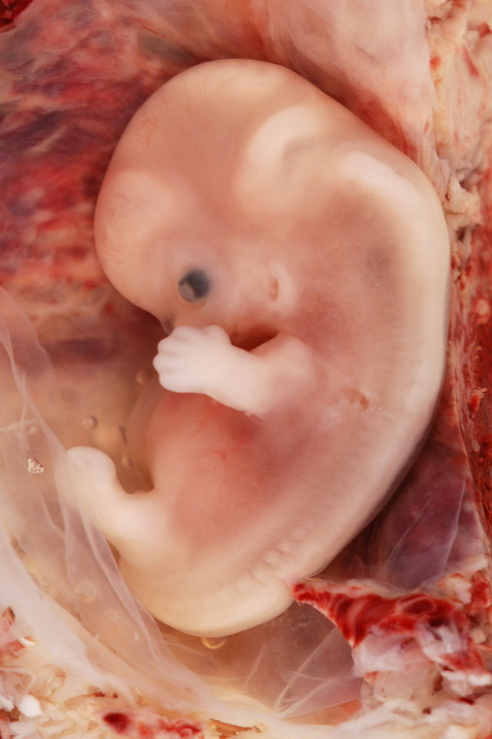
H ανάπτυξη του εμβρύου (2 από 6)
Ενός μηνα
Η ανάπτυξη των μεμβρανών από την τροφοβλάστη εξασφαλίζει ότι παρέχονται στον αναπτυσσόμενο οργανισμό θρεπτικές ουσίες και προστασία από τα περιβαλλοντικά τραύματα.
Αρχίζουν να διαμορφώνονται ο εγκέφαλος, η σπονδυλική στήλη, η καρδιά και τα υπόλοιπα εσωτερικά όργανα του εμβρύου.
Ο πλακούντας και το έμβρυο συνδέονται με τον ομφάλιο λώρο.
“9-Week Human Embryo from Ectopic Pregnancy”, από
Jacopo Werther διαθέσιμο με άδεια CC BY 2.0

Slide 15
H ανάπτυξη του εμβρύου (3 από 6)
Πέντε εβδομάδων
Αρχίζει και χτυπά η καρδιά.
Επτά εβδομάδων
Εμφανίζεται ο ομφάλιος λώρος και το έμβρυο προστατεύεται από τον εμβρυικό σάκο.
Δύο μηνών
Τα βασικά όργανα των συστημάτων έχουν σχηματιστεί.
Το κεφάλι έχει στρογγυλέψει, τα αυτιά και τα μάτια έχουν σχηματιστεί, όπως και τα δάχτυλα ποδιών και χεριών.
Το έμβρυο είναι ικανό για τις πρώτες του οργανωμένες αντιδράσεις προς το περιβάλλον.

Slide 16
H ανάπτυξη του εμβρύου (4 από 6)
Δέκα εβδομάδων
Το έμβρυο αρχίζει να κινείται.
Τεσσάρων μηνών
Το έμβρυο μοιάζει πλέον με άνθρωπο και αρχίζουν να εμφανίζονται οι πρώτες τρίχες.
Το σώμα έχει μεγαλώσει σε σχέση με το κεφάλι και τα γεννητικά όργανα είναι ευδιάκριτα.
Αρχίζουν να λειτουργούν αντανακλαστικά όπως το πιπίλισμα και η κατάποση.
Η μητέρα αρχίζει να αισθάνεται τις κινήσεις του.

Slide 17
H ανάπτυξη του εμβρύου (5 από 6)
πέντε μηνών
Αρχίζει να σχηματίζεται το φαιό λίπος, μια γαλακτώδης ουσία η οποία προστατεύει το δέρμα του εμβρύου και θα βοηθήσει το νεογέννητο να διατηρηθεί ζεστό.
Επίσης όλα τα νευρικά κύτταρα που θα αποκτήσει στη ζωή του ένας άνθρωπος είναι παρόντα.
Από την 23η εβδομάδα, υπάρχουν αυξημένες πιθανότητες επιβίωσης αν γεννηθεί τότε τη βρέφος.

Slide 18
H ανάπτυξη του εμβρύου (6 από 6)
Επτά μηνών
Οι πνεύμονες μπορούν να αναπνεύσουν αέρα και το κεντρικό νευρικό σύστημα έχει αναπτυχθεί αρκετά ώστε να μπορεί να κατευθύνει τις ρυθμικές κινήσεις της αναπνοής.
Τα μάτια ανοίγουν και αντιδρούν στο φως.
Αν το παιδί γεννηθεί σε αυτή την ηλικία έχει 85% πιθανότητες επιβίωσης, αλλά εξακολουθεί να υπάρχει αυξημένος κίνδυνος επιπλοκών.
Παρακολουθείστε το παρακάτω βίντεο:
The Miracle of Life: How it all began

Slide 19
Η εμφάνιση του εμβρύου στο υπερηχογράφημα
“CRL Crown rump lengh 12 weeks ecografia Dr. Wolfgang Moroder”, από
Moroder διαθέσιμο με άδεια CC BY-SA 3.0

Slide 20
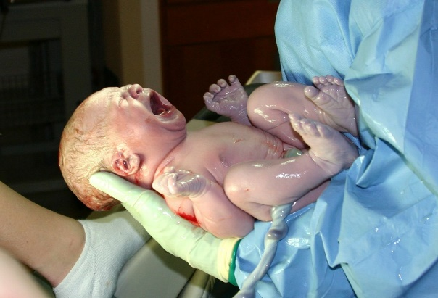
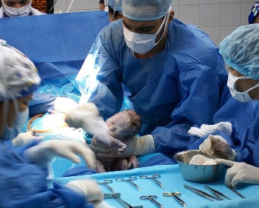
Η γέννηση του βρέφους 40 εβδομάδων
Μετά την 37η εβδομάδα, το βρέφος θεωρείται τελειόμηνο.
Τον τελευταίο μήνα, το έμβρυο προσθέτει το 50% του βάρους του.
Καθώς πλησιάζει η ώρα της γέννησης, το έμβρυο γίνεται ιδιαίτερα δραστήριο, κινώντας τα άκρα του, αλλάζοντας θέση, πιπιλίζοντας το δάχτυλό του.
Είναι έτοιμο να πάρει την πρώτη του αναπνοή!
“HumanNewborn”, από
Gengiskanhg διαθέσιμο με άδεια CC BY-SA 3.0
“Caesarian newborn”, από
Bobjgalindo διαθέσιμο ως κοινό κτήμα

Slide 21
Οι αισθητηριακές δυνατότητες του εμβρύου
Το ανθρώπινο έμβρυο είναι δραστήριο και ευαίσθητο στο περιβάλλον του πολύ πριν από τη γέννηση και έχει διαπιστωθεί ότι η εμβρυϊκή δραστηριότητα είναι σημαντική για την περαιτέρω ανάπτυξη.

Slide 22
Οι αισθητηριακές δυνατότητες του εμβρύου κίνηση (1 από 2)
Από τους πέντε μήνες και μετά, το έμβρυο είναι σε θέση να αισθάνεται αλλαγές στη στάση της μητέρας του καθώς αιωρείται μέσα στο αμνιακό υγρό. Το έμβρυο μπορεί να…
Στριφογυρίζει,
Κλωτσά,
Έχει λόξιγκα,
Ανοιγοκλείνει τα μάτια και το στόμα,
Πιπιλά το δάχτυλό του,
Κάνει διάφορες γκριμάτσες.

Slide 23
Οι αισθητηριακές δυνατότητες του εμβρύου κίνηση (2 από 2)
Από την 11η εβδομάδα, τα έμβρυα μπορούν να βάζουν στο στόμα τους τα δάχτυλα των ποδιών τους.
Από την 12η εβδομάδα, τα έμβρυα χασμουριούνται! Ίσως κάνουν εξάσκηση για την πρώτη τους αναπνοή…
Τα έμβρυα αρπάζουν τα χέρια τους, τα πόδια τους, καθώς και τον ομφάλιο λώρο.
Αν και τα νεογέννητα δεν χαμογελούν παρά μόνο μετά την 4η -6η εβδομάδα, τα έμβρυα χαμογελούν!

Slide 24
Οι αισθητηριακές δυνατότητες του εμβρύου ακοή
Η ακοή είναι η πρώτη αίσθηση που αναπτύσσεται στο έμβρυο.
Στους τέσσερις μήνες, τα έμβρυα ανταποκρίνονται στον ήχο.
Ακούνε τον χτύπο της καρδιάς της μητέρας, ήχους από το στομάχι της, καθώς και τη ροή του αίματος στον ομφάλιο λώρο.
Είναι σε θέση να ακούνε ήχους που προέρχονται έξω από το σώμα της μητέρας και μπορεί να ξαφνιαστούν από έντονο θόρυβο.
Ωστόσο οι ήχοι αυτοί ακούγονται διαφορετικοί στο έμβρυο καθώς πρέπει να περάσουν από την κοιλιά της μητέρας και το αμνιακό υγρό.

Slide 25
Οι αισθητηριακές δυνατότητες του εμβρύου όραση
Στον έβδομο μήνα, τα έμβρυα ανοίγουν τα μάτια τους.
Ανταποκρίνονται στο φως, το οποίο αυξάνει τους καρδιακούς παλμούς τους και τα κάνει να κινούνται.

Slide 26
Οι αισθητηριακές δυνατότητες του εμβρύου γεύση / όσφρηση
Από τη 14η εβδομάδα κύησης, αρχίζει να αναπτύσσεται η αίσθηση της γεύσης στο έμβρυο.
Έχει παρατηρηθεί ότι αυξάνεται η κατάποση αμνιακού υγρού όταν το έμβρυο προσλαμβάνει γλυκές γεύσεις και μειώνεται όταν προσλαμβάνει ξινές ή πικρές γεύσεις.
Η όσφρηση κατά την εμβρυϊκή περίοδο δεν έχει μελετηθεί ιδιαίτερα.
Είναι πιθανόν να υπάρχουν ενδείξεις όσφρησης οι οποίες αναπτύσσονται κατ’ ανάλογο τρόπο με τη γεύση.

Slide 27
Οι δυνατότητες μάθησης του εμβρύου
Υπάρχουν ορισμένες ενδείξεις ότι μπορεί να πραγματοποιηθεί κάποιου είδους μάθηση μέσα στη μήτρα από εμπειρίες που προέρχονται τόσο μέσα όσο και έξω από αυτήν.
Η Το γεγονός ότι τα νεογέννητα βρίσκουν καθησυχαστικό τον ήχο του φυσιολογικού καρδιακού ρυθμού (80 κτύπων ανά λεπτό), δείχνει ότι τον έχουν μάθει μέσα στη μήτρα.
Βρέφη στα οποία οι μητέρες διάβαζαν ένα συγκεκριμένο κείμενο δύο φορές την ημέρα, επί ενάμιση μήνα πριν τον τοκετό, έδειχναν σαφή προτίμηση στο κείμενο αυτό και μετά τη γέννησή τους.
Ανάλογα πειράματα δείχνουν σαφή προτίμηση των βρεφών στη μουσική που άκουγε η μητέρα τους κατά τη διάρκεια της εγκυμοσύνης.

Slide 28
Παράγοντες που επηρεάζουν την κύηση η ηλικία της μητέρας
Επιπλοκές στην εγκυμοσύνη καθώς και αυξημένες πιθανότητες γέννησης παιδιών με χρωμοσωμικές ανωμαλίες εμφανίζονται με μεγαλύτερη συχνότητα σε μητέρες κάτω των 18 ή άνω των 35 ετών που θα φέρουν στον κόσμο το πρώτο τους παιδί.

Slide 29
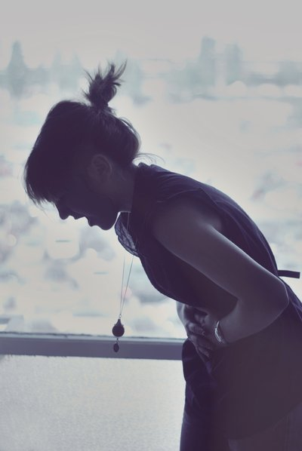
Παράγοντες που επηρεάζουν την κύηση Μητρικές ασθένειες
Αν και ο πλακούντας είναι σχεδόν αδιαπέραστος από τα περισσότερα μικρόβια που κυκλοφορούν στο αίμα της μητέρας, ορισμένα κατορθώνουν να τον διαπεράσουν. Ιδιαίτερα σοβαρός κίνδυνος υπάρχει αν κάποιες μολυσματικές ασθένειες, όπως η ερυθρά, ή η σύφιλη προσβάλουν τη μητέρα κατά τους τρεις πρώτους μήνες της εγκυμοσύνης.
“stomachache”, από etrehadluysalumk διαθέσιμο με άδεια CC BY-ND 3.0

Slide 30
Παράγοντες που επηρεάζουν την κύηση Η διατροφή
Η ανεπαρκής ή ακατάλληλη διατροφή της μητέρας έχει καταστρεπτικά αποτελέσματα για την ανάπτυξη του εμβρύου.
Έχει διαπιστωθεί ότι τα παιδιά των οποίων οι μητέρες υποσιτίζονται κατά την κύηση μπορεί να γεννηθούν πρόωρα, να υποφέρουν από ποικίλες γενετικές ανωμαλίες, να είναι λιποβαρή και να αντιμετωπίζουν αργότερα προβλήματα τόσο στη σωματική όσο και στη νοητική τους ανάπτυξη.

Slide 31
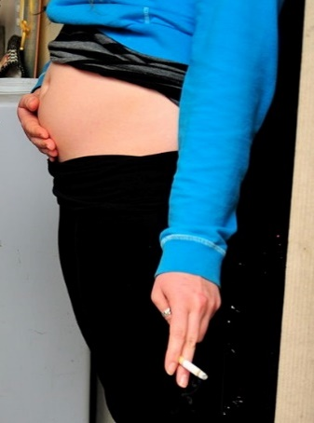
Παράγοντες που επηρεάζουν την κύηση Κάπνισμα
Επηρεάζει την ανάπτυξη του βρέφους και μπορεί να οδηγήσει σε χαμηλό βάρος γέννησης.
Αυξάνει την πιθανότητα πρόωρης αποβολής ή θνησιγενούς βρέφους.
Προκαλεί αναπνευστικά προβλήματα στο βρέφος.
Συνδέεται με την πιθανότητα εκδήλωσης ελλειμματικής προσοχής και μαθησιακών δυσκολιών.
“Smoking and drinking during pregnancy”, από Flickr upload bot διαθέσιμο με άδεια CC BY 2.0

Slide 32
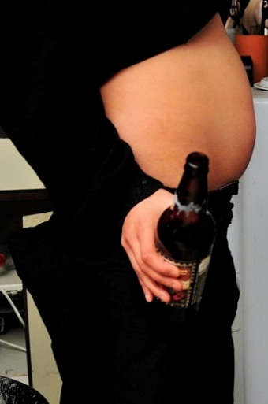
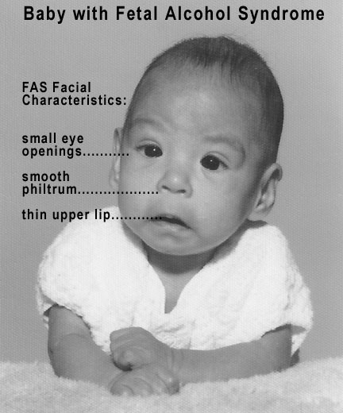
Παράγοντες που επηρεάζουν την κύηση Τερατογόνα (1 από 3)
Πρόκειται για περιβαλλοντικούς παράγοντες που επιδρούν κατά την προγενετική περίοδο και μπορεί να προκαλέσουν σοβαρές ανωμαλίες στο έμβρυο.
Βρέφη αλκοολικών μητέρων μπορεί να παρουσιάσουν το σύνδρομο του «εμβρυϊκού αλκοολισμού». Τα βρέφη αυτά παρουσιάζουν μικρό κεφάλι, ατελώς ανεπτυγμένο εγκέφαλο, συγγενή καρδιοπάθεια, νοητική υστέρηση.
“Smoking and drinking during pregnancy”, από Flickr upload bot διαθέσιμο με άδεια CC BY 2.0
“Photo of baby with FAS”, από Jmh649 διαθέσιμο με άδεια CC BY-SA 3.0

Slide 33
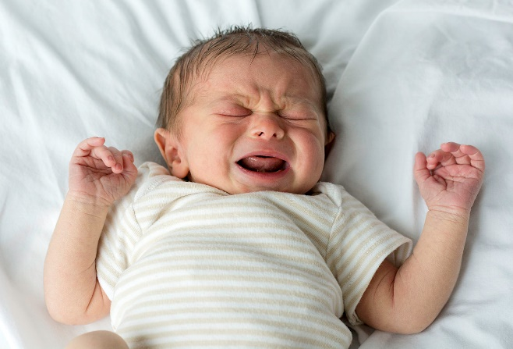
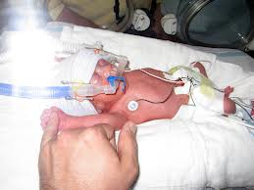
Παράγοντες που επηρεάζουν την κύηση Τερατογόνα (2 από 3)
Βρέφη μητέρων εθισμένων στα ναρκωτικά ενδέχεται να παρουσιάσουν στερητικό σύνδρομο κατά τη γέννηση. Επίσης, είναι πιθανόν να γεννηθούν πρόωρα, με χαμηλό βάρος και να είναι ευάλωτα σε αναπνευστικές παθήσεις.
Μαζικές δόσεις ακτινοβολίας συνήθως οδηγούν σε αποβολή ή σοβαρές δυσπλασίες του εμβρύου.
“Human-Male-White-Newborn-Baby-Crying”, από Evan-Amos διαθέσιμο ως κοινό κτήμα
“Donovan James Lynch”, από Jim Lynch διαθέσιμο με άδεια CC BY-NC-ND 2.0

Slide 34
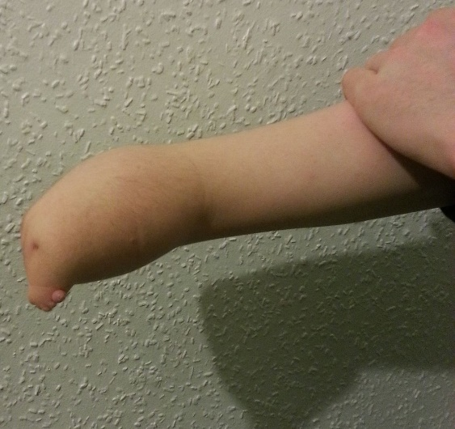
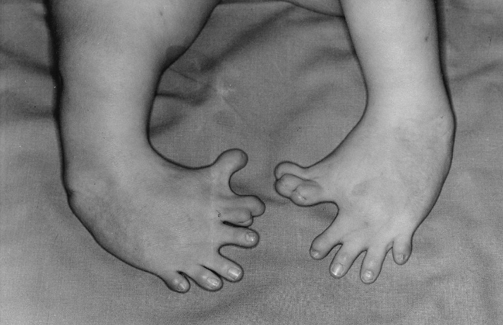
Παράγοντες που επηρεάζουν την κύηση Τερατογόνα (3 από 3)
Από το 1956 έως το 1961 δινόταν στις εγκύους το φάρμακο της θαλιδομίδης για τον περιορισμό της ναυτίας.
Περίπου 8000 παιδιά γεννήθηκαν χωρίς χέρια και πόδια.
Αλλά ακόμη και κοινά φάρμακα, όπως τα αντιβιοτικά, μπορεί να προκαλέσουν ανωμαλίες στο έμβρυο.
“Amelia right forearm”, από Onearmedbandit86 διαθέσιμο με άδεια CC BY-SA 3.0
“NCP14053”, από Jacopo Werther διαθέσιμο με άδεια
CC BY 2.0

Slide 35
Παράγοντες που επηρεάζουν την κύηση χρόνιο στρες
Το αυξημένο άγχος κατά την εγκυμοσύνη συνδέεται με υψηλά επίπεδα κορτιζόλης στο αίμα της μητέρας.
Μέσω μηχανισμών που δεν είναι σαφείς, φαίνεται ότι το έμβρυο μπορεί να επηρεαστεί από αυτή την ορμονική μεταβολή.
Έχει διαπιστωθεί υψηλή συνάφεια μεταξύ υψηλού άγχους κατά την εγκυμοσύνη και επιπλοκών στην εγκυμοσύνη ή τον τοκετό, χαμηλό βάρος γέννησης, ασθενές ανοσοποιητικό σύστημα και άλλα αναπτυξιακά προβλήματα στο βρέφος.

Slide 36
H ιστορία του μικρού Samuel (1 από 5)
Αυτές οι φωτογραφίες άρχισαν να κυκλοφορούν το Νοέμβριο του 2002, και θεωρήθηκε ότι ήταν «οι φωτογραφίες της χρονιάς». Μία από αυτές δημοσιεύθηκε στο εξώφυλλο του περιοδικού NY Times.
Η φωτογραφία είναι ενός εμβρύου 21 εβδομάδων, το όνομα είχε διαγνωστεί ότι πάσχει από διχοτομημένη σπονδυλική στήλη, από την οποία δεν θα επιζούσε με τίποτα, παρά μόνον αν το χειρουργούσαν στην κοιλιά της μητέρας του.
Ο Dr. Bruner, μετά από διάφορες έρευνες που είχαν γίνει στο Πανεπιστημιακό Ιατρικό Κέντρο του Vanderbilt, στη Nashville, δήλωσε ότι ο ίδιος θα μπορούσε να φέρει εις πέρας την εγχείριση, με το βρέφος στην κοιλιά της μητέρας του.

Slide 37
H ιστορία του μικρού Samuel (2 από 5)
Κατά τη διάρκεια της εγχείρισης, ο χειρούργος αφαίρεσε τη μήτρα με καισαρική και έκανε μια μικρή τομή στον αμνιακό σάκο, μέσω της οποίας μπόρεσε να εγχειρίσει τον μικρό Samuel.
Ο Dr. Bruner Τελείωνε επιτυχώς την εγχείριση, όταν ο Samuel έβγαλε το μικροσκοπικό αλλά ανεπτυγμένο χεράκι του μέσα από την τομή και γαντζώθηκε από το δάχτυλο του έκπληκτου γιατρού.
Ο διάσημος αυτός χειρούργος είπε ότι έζησε την πιο συγκινητική στιγμή ολόκληρης της ζωής του, όταν ένοιωσε το χέρι του Samuel να του γραπώνει ένα δάχτυλο, δείχνοντας ευγνωμοσύνη που του χάρισε το δώρο της ζωής.

Slide 38
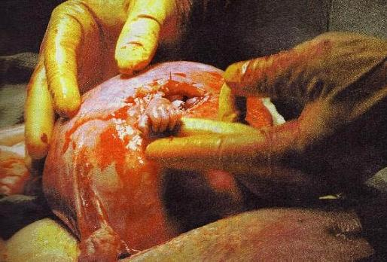
H ιστορία του μικρού Samuel (3 από 5)
Οι εκδότες του περιοδικού NY Times ονόμασαν τη φωτογραφία “Hand of Hope” (Χέρι της Ελπίδας)
icepice.blogspot.gr

Slide 39
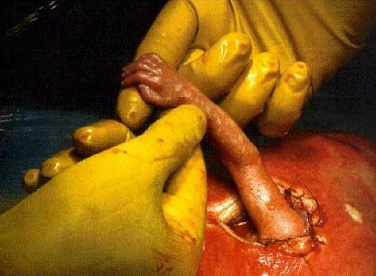
H ιστορία του μικρού Samuel (4 από 5)
Η μητέρα του είπε ότι έκλαιγε από συγκίνηση για πολλές μέρες, βλέποντας την απίστευτη φωτογραφία.
agibostale.blogspot.gr

Slide 40
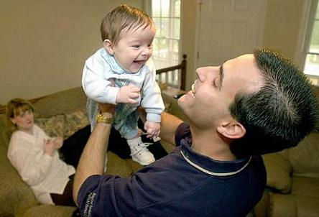
H ιστορία του μικρού Samuel (5 από 5)
Αυτός είναι ο Samuel σήμερα.. Έχει μια 100% φυσιολογική ζωή..
meditacaododia.blogspot.gr

Slide 41
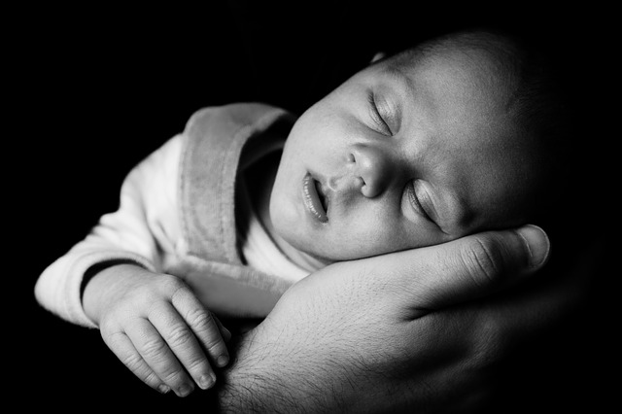
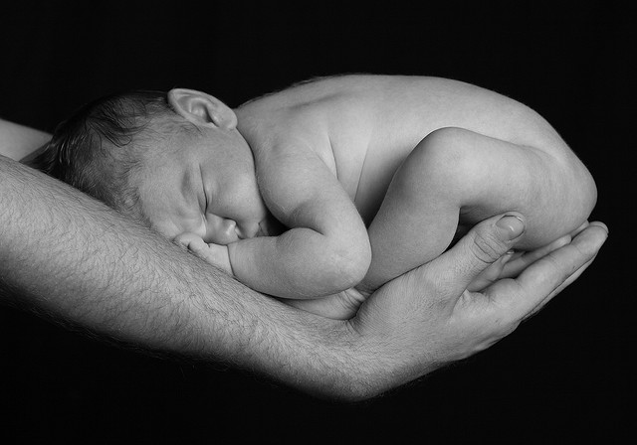
Ένα βρέφος στη ζωή μας
Ένα βρέφος μπορεί να κάνει την αγάπη δυνατότερη, τις μέρες μικρότερες, τις νύχτες μεγαλύτερες, το σπίτι πιο χαρούμενο, το παρελθόν να ξεχαστεί και το μέλλον να αξίζει
να το ζήσεις…
“baby”, από PublicDomainPictures διαθέσιμο ως κοινό κτήμα
“Evalynn”, από Ray Dumas διαθέσιμο με άδεια CC BY-SA 2.0

Slide 42
Τέλος Ενότητας

Slide 43
Σημειώματα

Slide 44
Σημείωμα Αναφοράς
Copyright Τεχνολογικό Εκπαιδευτικό Ίδρυμα Αθήνας, Κατερίνα Μανιαδάκη 2014. Κατερίνα Μανιαδάκη. «Αναπτυξιακή Ψυχολογία (Θ). Ενότητα 3: Ο αναπτυσσόμενος οργανισμός στο προγενετικό περιβάλλον». Έκδοση: 1.0. Αθήνα 2014. Διαθέσιμο από τη δικτυακή διεύθυνση: ocp.teiath.gr.

Slide 45
Σημείωμα Αδειοδότησης
Το παρόν υλικό διατίθεται με τους όρους της άδειας χρήσης Creative Commons Αναφορά, Μη Εμπορική Χρήση Παρόμοια Διανομή 4.0 [1] ή μεταγενέστερη, Διεθνής Έκδοση. Εξαιρούνται τα αυτοτελή έργα τρίτων π.χ. φωτογραφίες, διαγράμματα κ.λ.π., τα οποία εμπεριέχονται σε αυτό. Οι όροι χρήσης των έργων τρίτων επεξηγούνται στη διαφάνεια «Επεξήγηση όρων χρήσης έργων τρίτων».
Τα έργα για τα οποία έχει ζητηθεί άδεια αναφέρονται στο «Σημείωμα Χρήσης Έργων Τρίτων».
[1] http://creativecommons.org/licenses/by-nc-sa/4.0/
Ως Μη Εμπορική ορίζεται η χρήση:
που δεν περιλαμβάνει άμεσο ή έμμεσο οικονομικό όφελος από την χρήση του έργου, για το διανομέα του έργου και αδειοδόχο
που δεν περιλαμβάνει οικονομική συναλλαγή ως προϋπόθεση για τη χρήση ή πρόσβαση στο έργο
που δεν προσπορίζει στο διανομέα του έργου και αδειοδόχο έμμεσο οικονομικό όφελος (π.χ. διαφημίσεις) από την προβολή του έργου σε διαδικτυακό τόπο
Ο δικαιούχος μπορεί να παρέχει στον αδειοδόχο ξεχωριστή άδεια να χρησιμοποιεί το έργο για εμπορική χρήση, εφόσον αυτό του ζητηθεί.

Slide 46
Επεξήγηση όρων χρήσης έργων τρίτων
©
Δεν επιτρέπεται η επαναχρησιμοποίηση του έργου, παρά μόνο εάν ζητηθεί εκ νέου άδεια από το δημιουργό.
διαθέσιμο με άδεια CC-BY
Επιτρέπεται η επαναχρησιμοποίηση του έργου και η δημιουργία παραγώγων αυτού με απλή αναφορά του δημιουργού.
διαθέσιμο με άδεια CC-BY-SA
Επιτρέπεται η επαναχρησιμοποίηση του έργου με αναφορά του δημιουργού, και διάθεση του έργου ή του παράγωγου αυτού με την ίδια άδεια.
διαθέσιμο με άδεια CC-BY-ND
Επιτρέπεται η επαναχρησιμοποίηση του έργου με αναφορά του δημιουργού.
Δεν επιτρέπεται η δημιουργία παραγώγων του έργου.
διαθέσιμο με άδεια CC-BY-NC
Επιτρέπεται η επαναχρησιμοποίηση του έργου με αναφορά του δημιουργού.
Δεν επιτρέπεται η εμπορική χρήση του έργου.
διαθέσιμο με άδεια CC-BY-NC-SA
Επιτρέπεται η επαναχρησιμοποίηση του έργου με αναφορά του δημιουργού
και διάθεση του έργου ή του παράγωγου αυτού με την ίδια άδεια.
Δεν επιτρέπεται η εμπορική χρήση του έργου.
διαθέσιμο με άδεια CC-BY-NC-ND
Επιτρέπεται η επαναχρησιμοποίηση του έργου με αναφορά του δημιουργού.
Δεν επιτρέπεται η εμπορική χρήση του έργου και η δημιουργία παραγώγων του.
διαθέσιμο με άδεια
CC0 Public Domain
Επιτρέπεται η επαναχρησιμοποίηση του έργου, η δημιουργία παραγώγων αυτού και η εμπορική του χρήση, χωρίς αναφορά του δημιουργού.
διαθέσιμο ως κοινό κτήμα
Επιτρέπεται η επαναχρησιμοποίηση του έργου, η δημιουργία παραγώγων αυτού και η εμπορική του χρήση, χωρίς αναφορά του δημιουργού.
χωρίς σήμανση
Συνήθως δεν επιτρέπεται η επαναχρησιμοποίηση του έργου.

Slide 47
Διατήρηση Σημειωμάτων
Οποιαδήποτε αναπαραγωγή ή διασκευή του υλικού θα πρέπει να συμπεριλαμβάνει:
το Σημείωμα Αναφοράς
το Σημείωμα Αδειοδότησης
τη δήλωση Διατήρησης Σημειωμάτων
το Σημείωμα Χρήσης Έργων Τρίτων (εφόσον υπάρχει)
μαζί με τους συνοδευόμενους υπερσυνδέσμους.

Slide 48
Χρηματοδότηση
Το παρόν εκπαιδευτικό υλικό έχει αναπτυχθεί στo πλαίσιo του εκπαιδευτικού έργου του διδάσκοντα.
Το έργο «Ανοικτά Ακαδημαϊκά Μαθήματα στο ΤΕΙ Αθήνας» έχει χρηματοδοτήσει μόνο την αναδιαμόρφωση του εκπαιδευτικού υλικού.
Το έργο υλοποιείται στο πλαίσιο του Επιχειρησιακού Προγράμματος «Εκπαίδευση και Δια Βίου Μάθηση» και συγχρηματοδοτείται από την Ευρωπαϊκή Ένωση (Ευρωπαϊκό Κοινωνικό Ταμείο) και από εθνικούς πόρους.

